Slide 1
27.11.1965, nuova cappella dell’Asilo

Slide 2
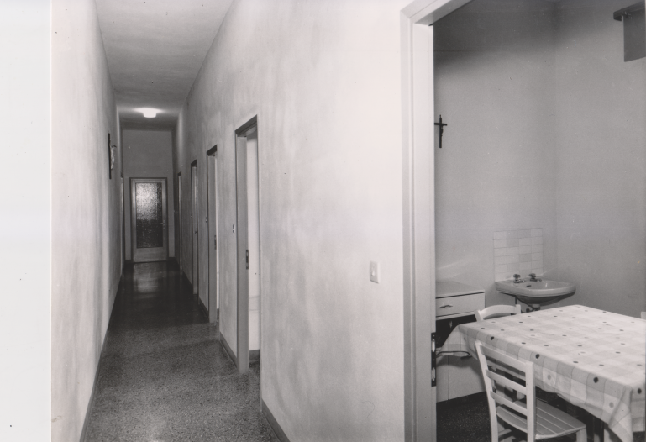
Silo, nuovo conventino delle Suore

Slide 3
Una delle nuove aule

Slide 5
La lunga terrazza

